Slide 1
Конспект занятия мир природы в подготовительной группе на тему «Мы — друзья природы».
Цель: формирование представления детей о многообразии природы.
Задачи:
1. Закрепить знания детей о природе, о бережном и заботливом отношении к природе.
2. Выявить знания о птицах, насекомых, животных, деревьях
3. Закрепить правила поведения в природе.
4. Воспитывать бережное отношение к природе; чувство ответственности за всё живое на Земле; чувство товарищества.
Предварительная работа: чтение художественной литературы (рассказы, сказки, стихи о временах года, животных, растениях, птицах, насекомых), беседы об охране и бережном отношении к природе, рассматривание иллюстраций природоведческого характера.

Slide 2
Организационный момент:
Наши умные головки
Будут думать много, ловко.
Ушки будут слушать,
Ротик четко говорить.
Ручки будут хлопать,
Ножки будут топать.
Спинки выпрямляются,
Друг другу улыбаемся.
Сегодня я предлагаю занятие в форме викторины – «Мы - друзья природы».
Вопросы детям:
А что такое лес, вы знаете? Что растет в лесу? Кто живет в лесу? (Лес – это деревья, кусты, травы, ягоды, грибы, насекомые, птицы, звери)
Леса бывают разные. Вот как называется лес, где растут березы? – березовая роща)
А где растут ели, сосны? (еловый лес, сосновый бор, сосновый лес)
Много дубов? (дубрава)
А что такое смешанный лес? (Лес, где растут сосна, береза, липа, дуб, клён, рябина, осина, ель).

Slide 3
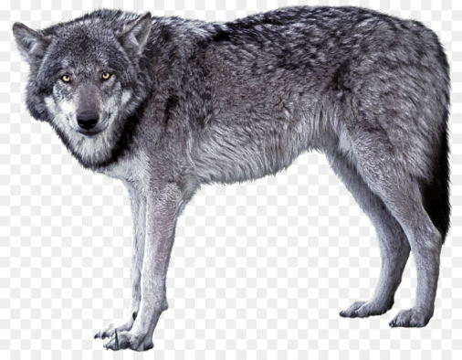
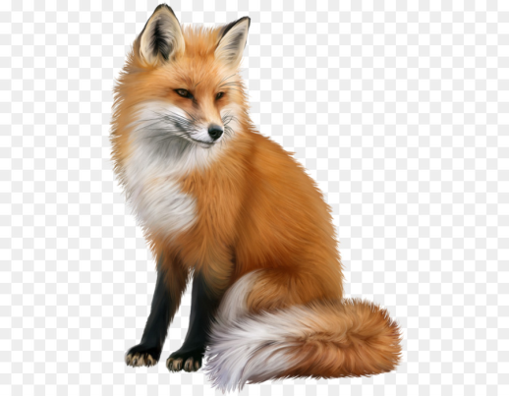
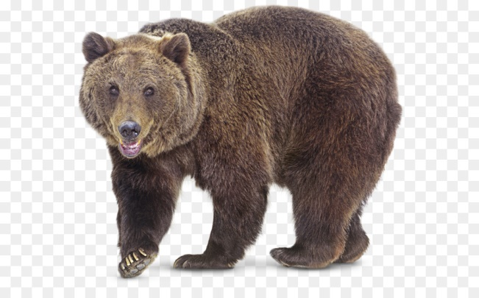
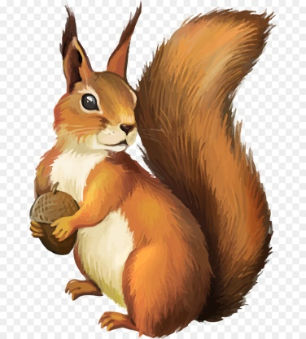
Загадки детям:
1) Кто зимой холодной
Ходит злой, голодный? (Волк)
2)Рыжая кума всех провела (Лиса)
3) Он всю зиму долго спал, лапу правую сосал.
А проснулся – стал реветь. Этот зверь лесной (медведь)
4) Хожу в пушистой шубе,
Живу в густом лесу.
В дупле на старом дубе орешки я грызу.
(Белка)

Slide 4
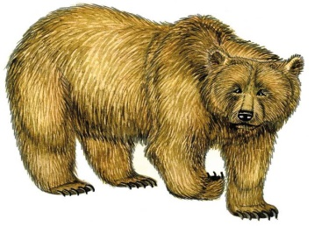
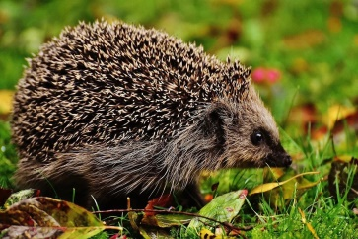
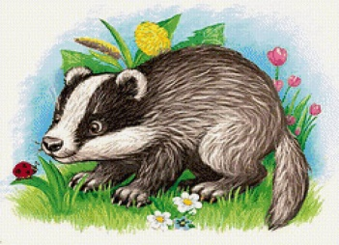
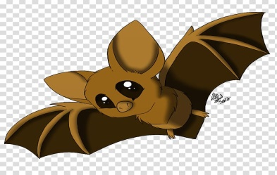
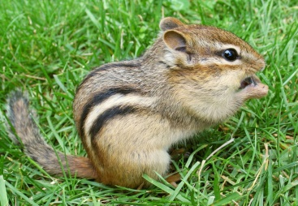
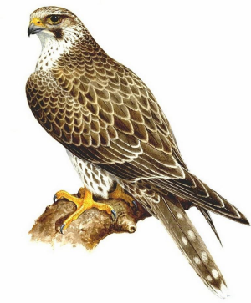
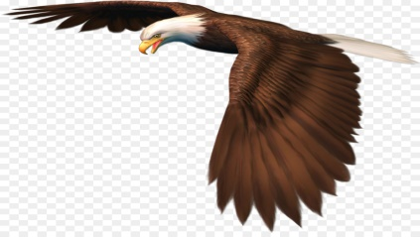
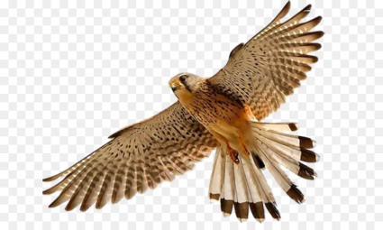
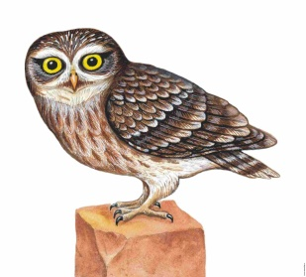
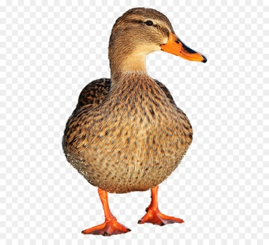
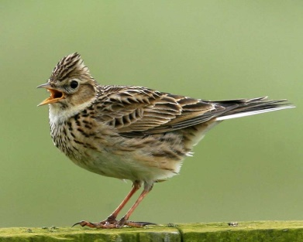
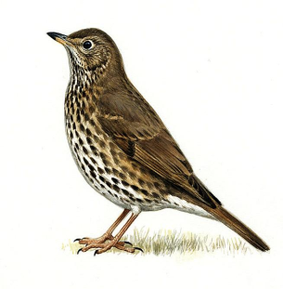
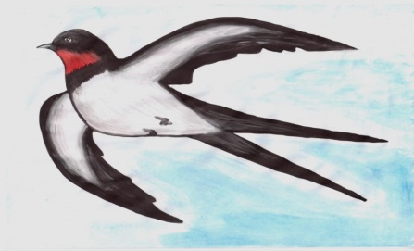
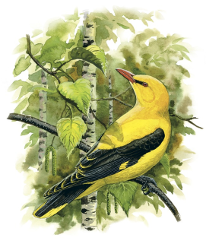
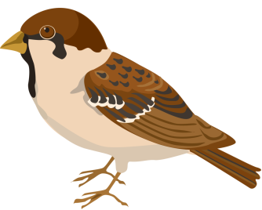
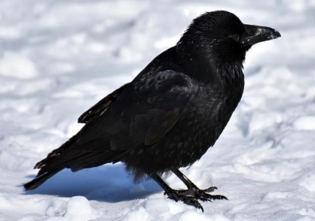
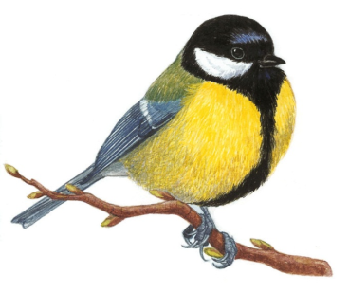
Вопросы детям:
Назовите животных, которые зимой впадают в спячку (медведь, еж, барсук, летучие мыши, бурундук).
- Назовите птиц хищников (орел, сокол, сова, ястреб).
- Назовите перелетных птиц ( утки, жаворонок, дрозд, ласточка, иволга, лебеди)
– Назовите птиц, которые зимуют в нашем крае (воробей, ворона, снегири, синички)

Slide 5
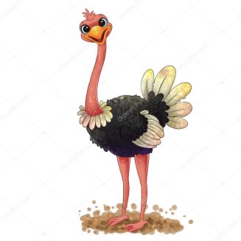
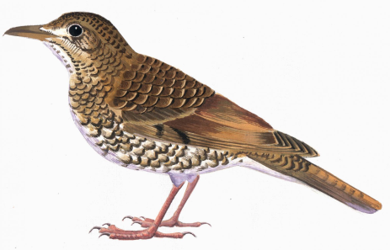
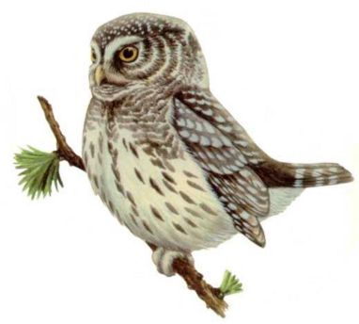
– Назовите птиц, которые не летают? (страусы, пингвины)
– Какие птицы не вьют гнезда и не выводят птенцов? (кукушка, сова)
– Что птицам страшнее голод или холод? Почему?

Slide 7
Игра «Подбери слово»
1.Лес может быть густым, а может быть и ….(редким)
Волк зверь большой, а ёж ….(маленький)
2.Лось могучий, т.е. ….(крупный, огромный)
Цветы сирени ароматные, т.е. ….(душистые)
3.Весна бывает ранняя, а бывает и ….(поздняя)
Ягоды малины сладкие, а ягоды рябины ….(горькие)
4.Январь год начинает, а декабрь ….(кончает)
Март с водой, апрель с ….(травой)
5.У сосны шишки, а у берёзы…(серёжки)
Из апельсинов делают апельсиновый сок, а из помидоров… (томатный)

Slide 8
Игра «Загадки - задачки»
- у животных две пары ног, две правые ноги, две левые ноги, две сзади и две спереди. Сколько ног всего? (4) (задачи)
- наступил долгожданный январь, и зацвела одинокая дикая яблонька, а потом еще три липы. Сколько зацвело деревьев? (в январе деревья не цветут )
- кто про себя может сказать такое: «живу в норе, там сплю, отдыхаю, затем охотиться начинаю, ищу мышку полевую. Хочу зайца поймать, да мне его не догнать?»(лиса)
про кого говорят так: «зимой я крепко сплю, зарывшись в теплую нору. Готовлю с осени запас, грибы и ягоды припас. Трудился я, не ленился. Нам с медведем одна зимой забота – крепко спать, да весну ждать?» (еж)

Slide 9
Вопросы детям:
– Кто на себе дом носит? (Улитка)
– Не птичка, а с крыльями. (Бабочка)
– Кто шляпу носит, а здороваться не умеет? (гриб)
– Чем отличаются хищные птицы от других пернатых? (Очень зоркие глаза, клюв крючком, острые когти)
– Для чего на водоёмах зимой делают проруби. (Рыбам не хватает воздуха, чтобы дышать)
– Какую птицу называют “лесным доктором? (Дятла).
– Без чего не сможет расти растение? (свет, вода, тепло).

